Slide 1


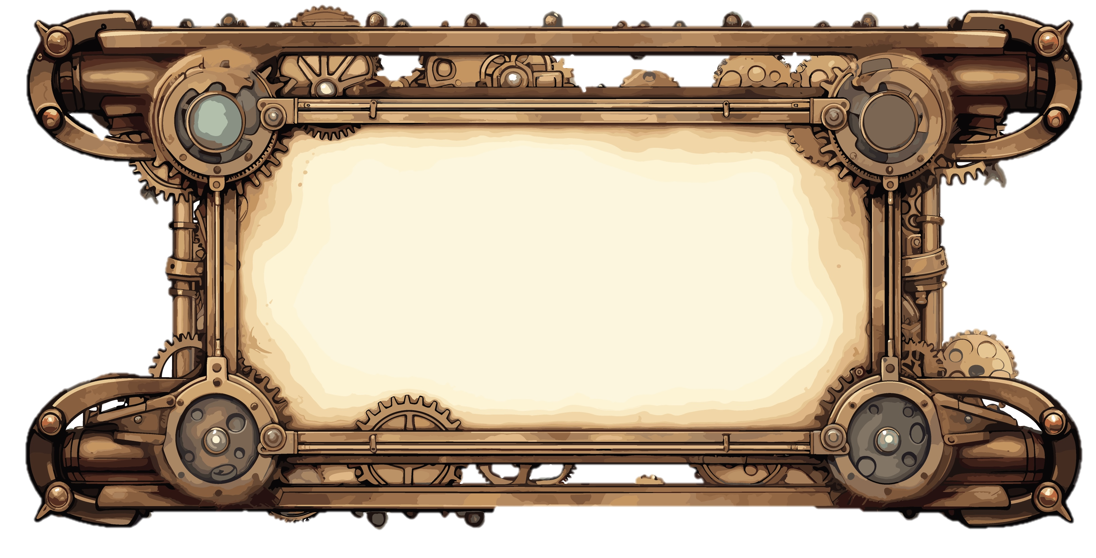


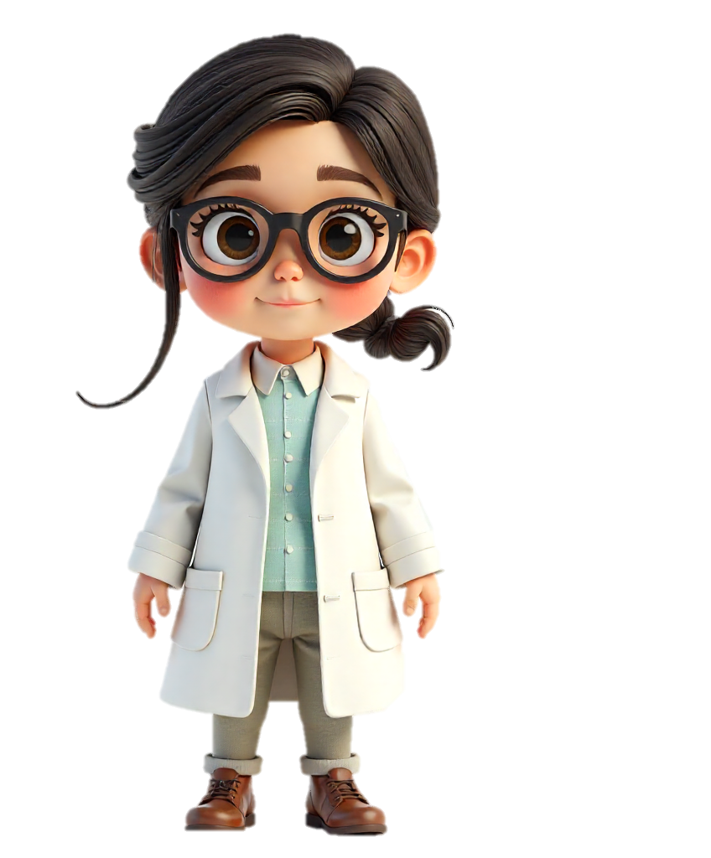




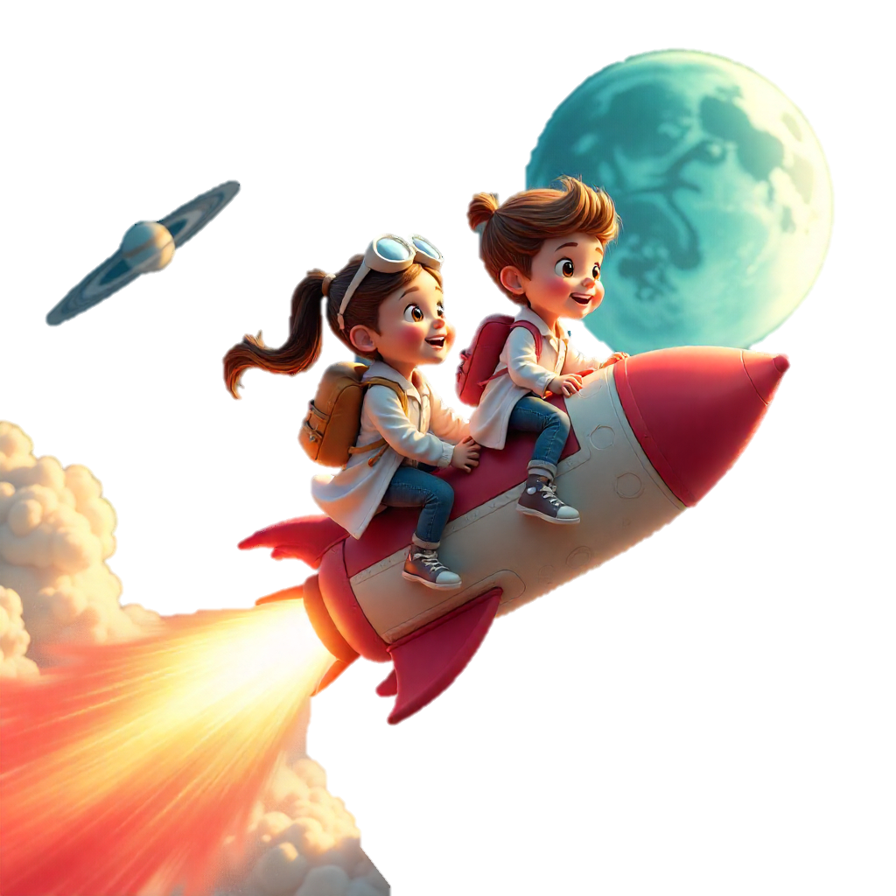

Prénom :
Calculs & Mesures
Numération & Géométrie
Vocabulaire & Conjugaison
Orthographe & Grammaire
Cahier de leçons
Classe de CM1
Année 2025/2026
Lutin de progrès
Prénom :
Classe de CM1
Année 2025/2026

Slide 2

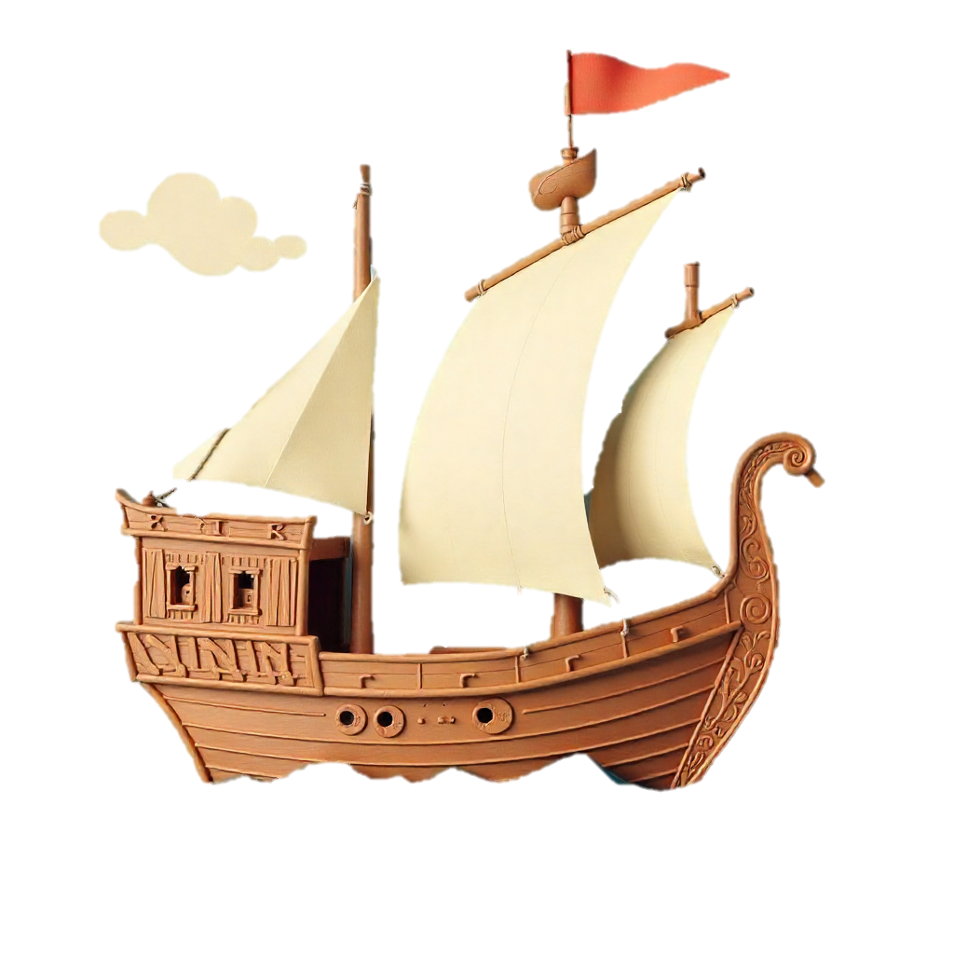
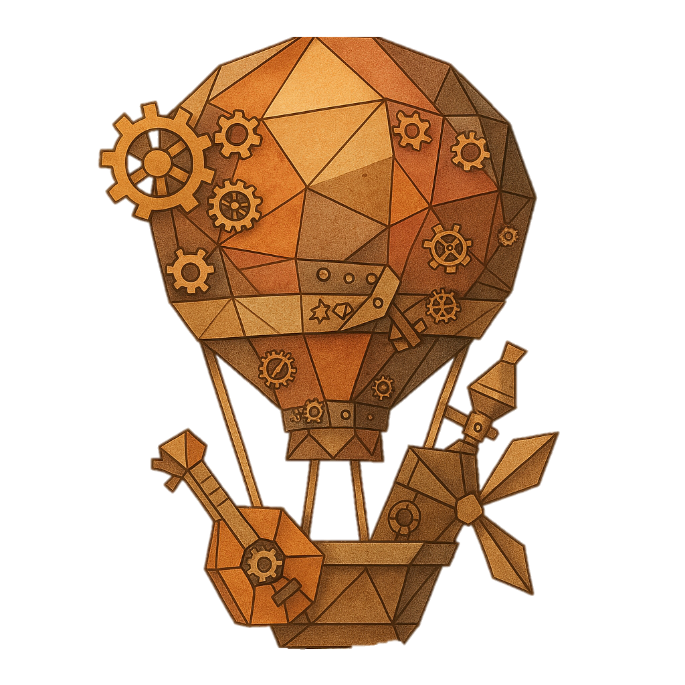
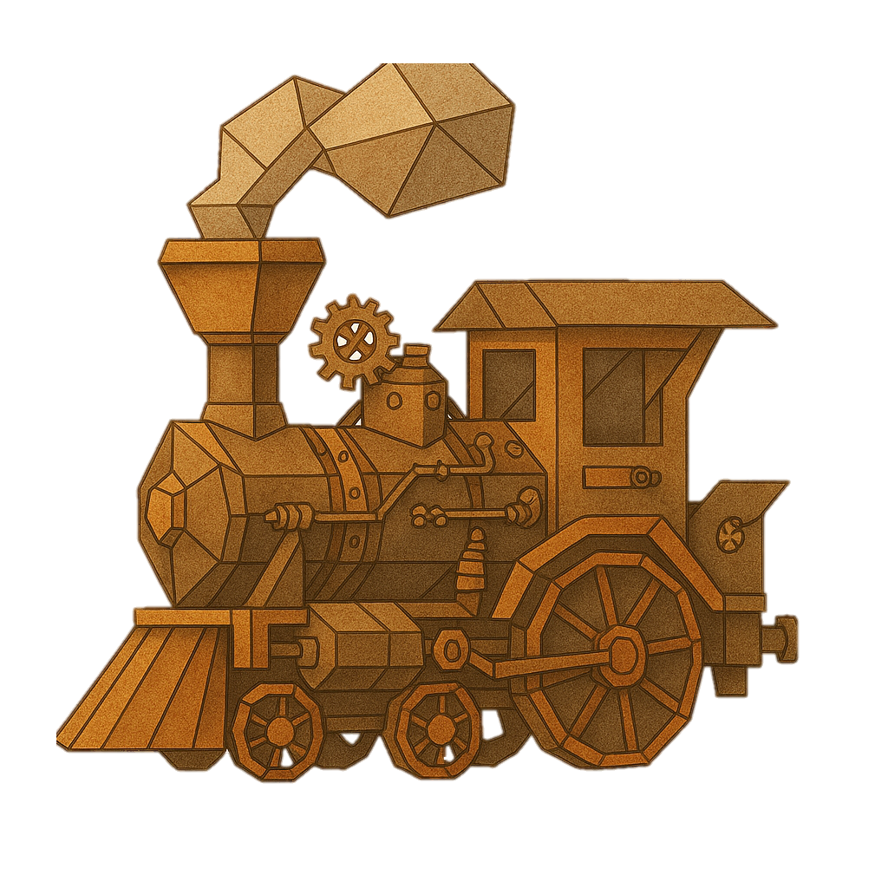
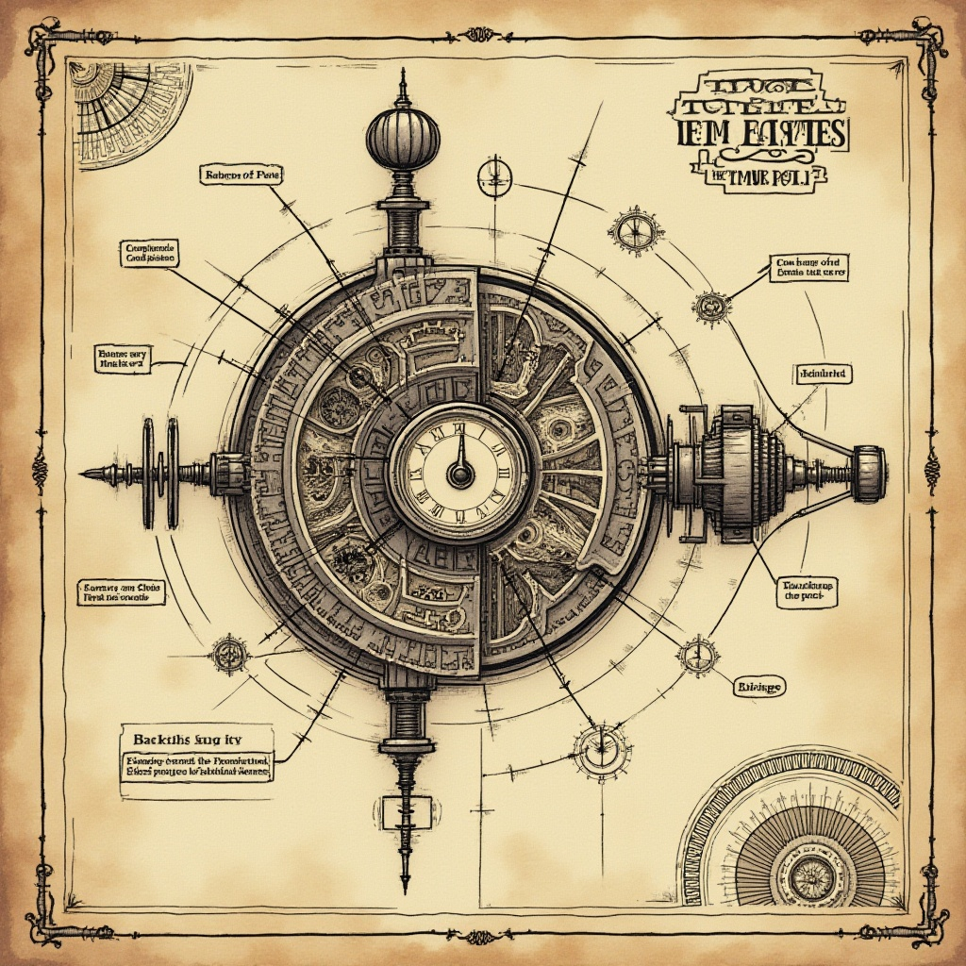






Cahier du jour n°1
Cahier du jour n°2
Classe de CM1
Classe de CM1
Année 2025/2026
Année 2025/2026
Cahier du jour n°3
Cahier d’essais
Classe de CM1
Classe de CM1
Année 2025/2026
Année 2025/2026
Classe de
Cahier de
littérature
CM1
Prénom :
Année 2025/2026

Slide 3


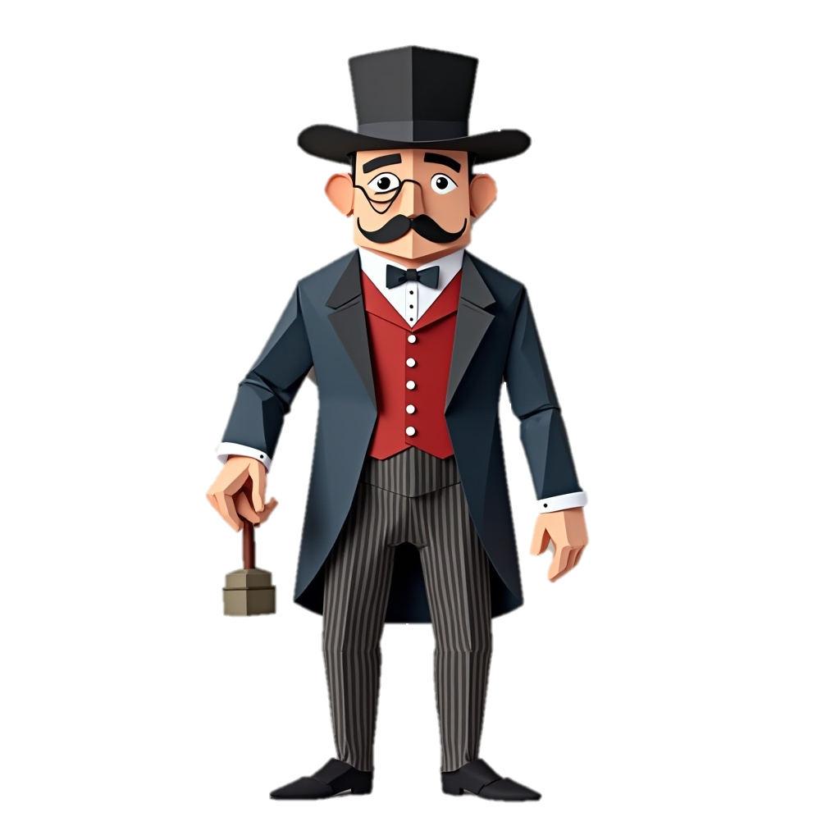





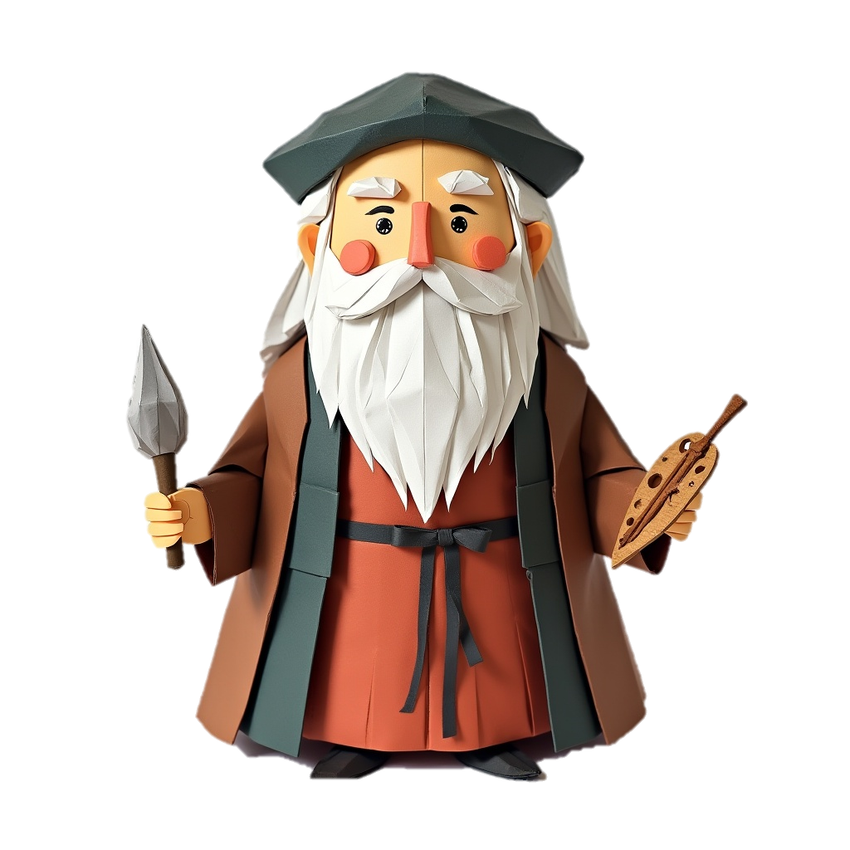
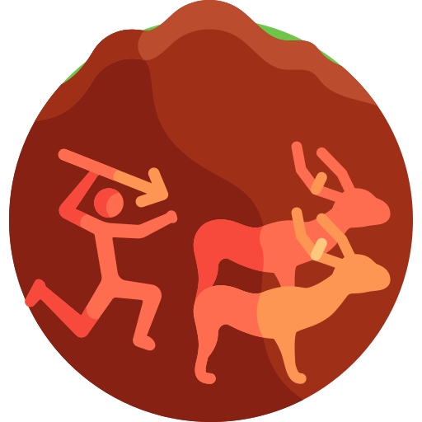


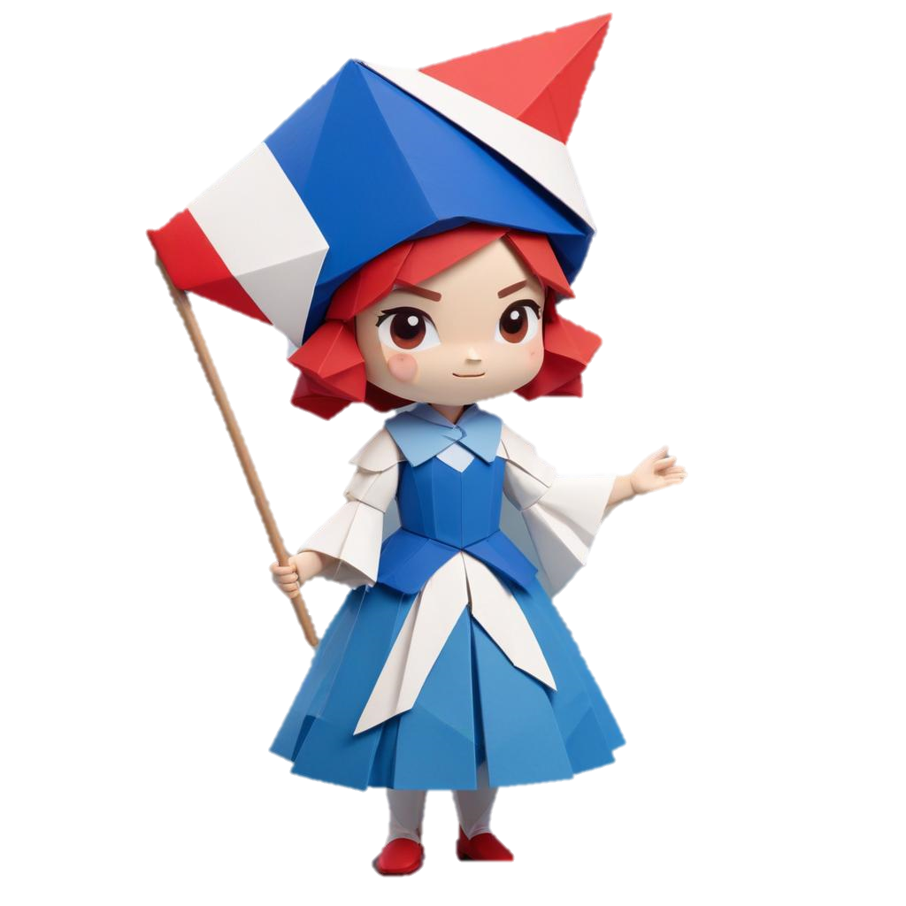


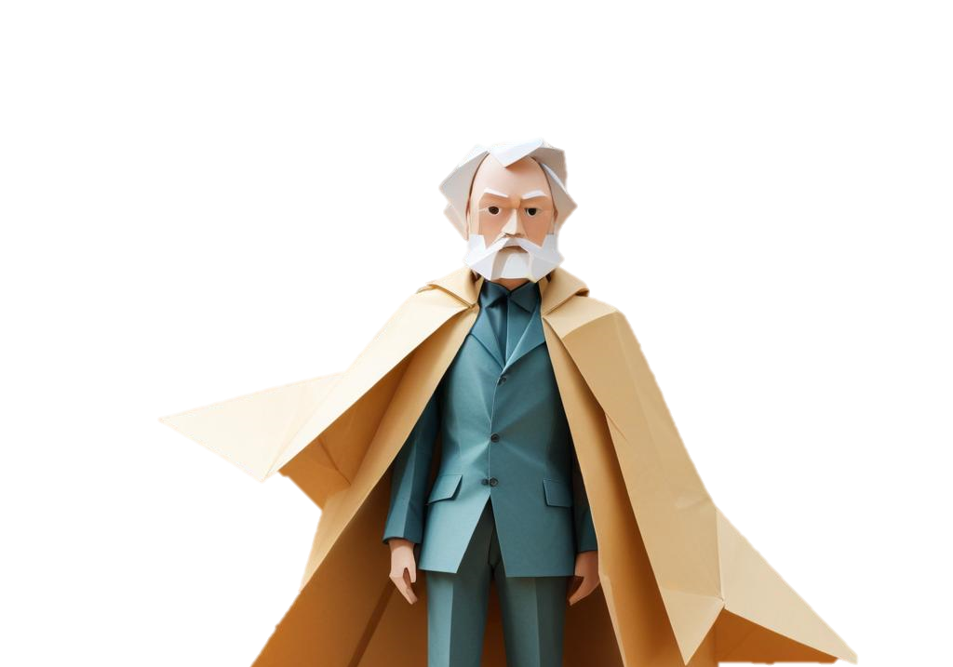


Classe de
Cahier
d’anglais
CM1
Prénom :
Année 2025/2026
Classe de
Cahier
d’arts
CM1
Prénom :
Année 2025/2026
Classe de
Cahier de d’EMC
CM1
Prénom :
Année 2025/2026
Classe de
Cahier de poésie
& chant
CM1
Prénom :
Année 2025/2026

Slide 4


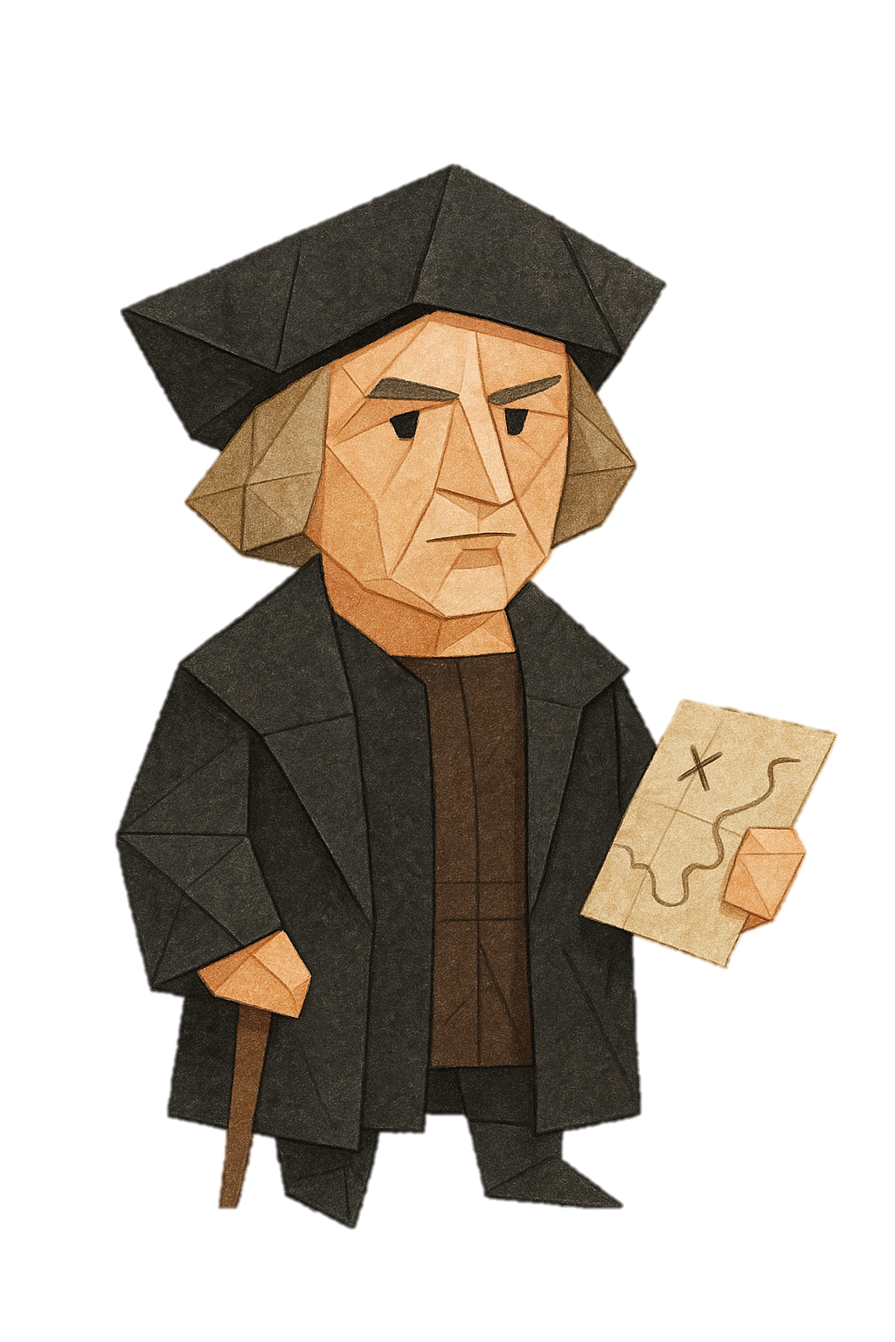
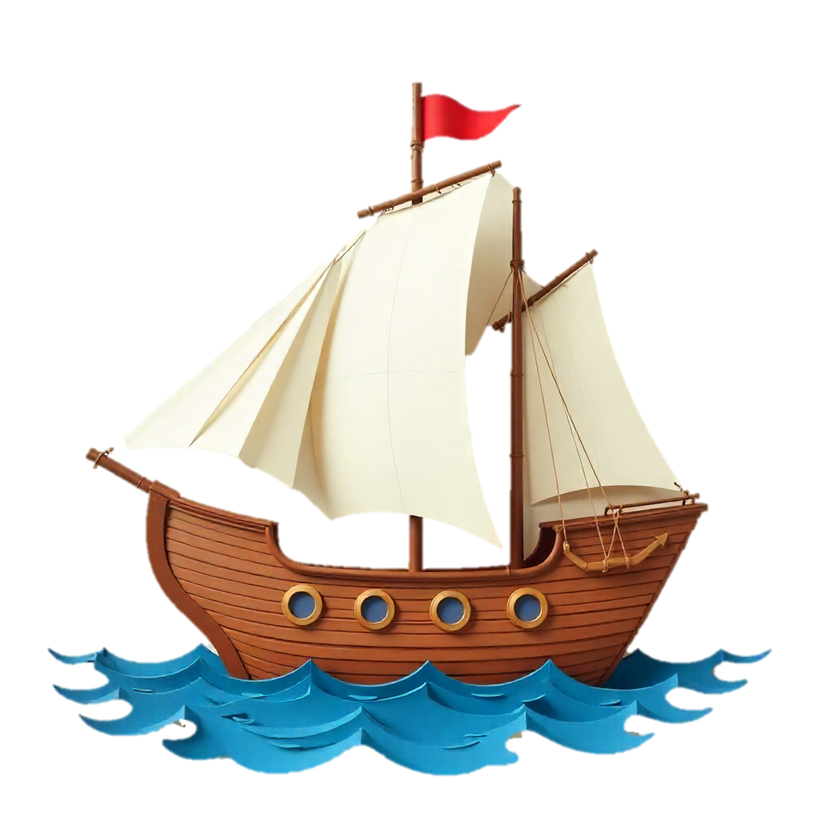
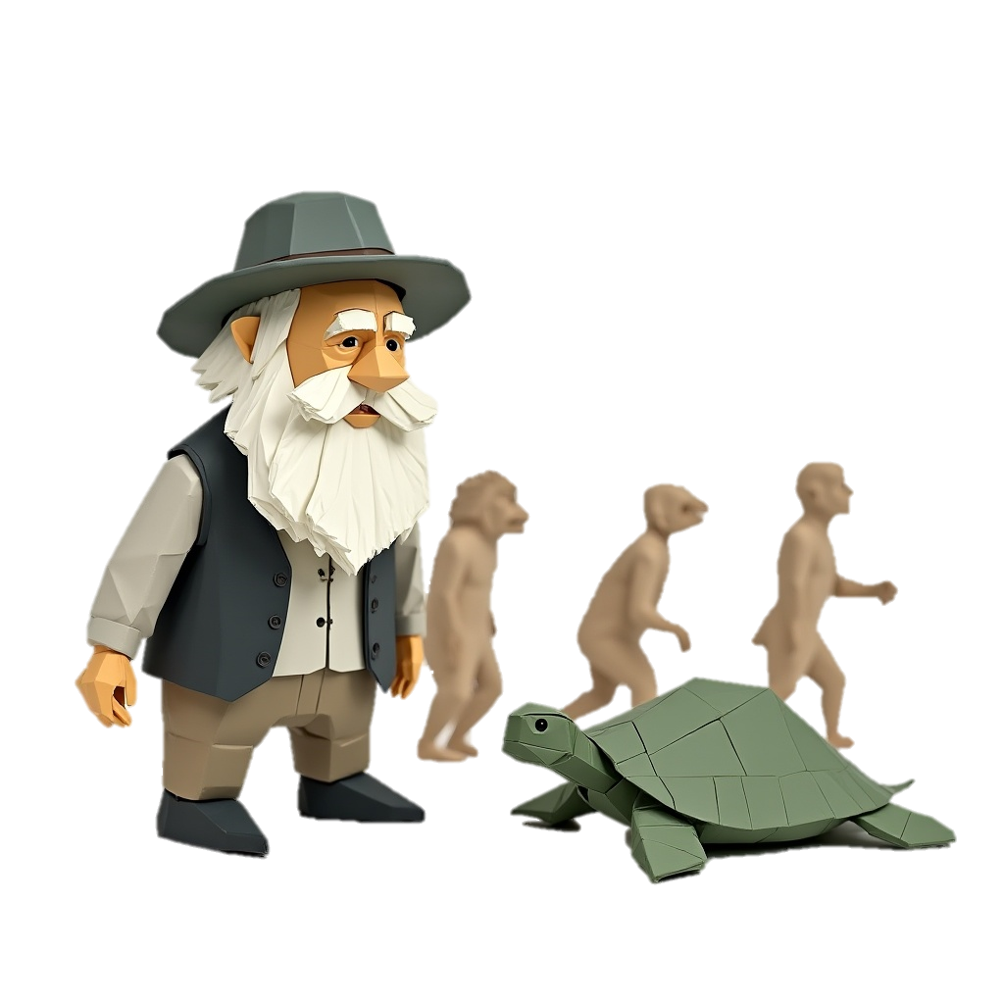


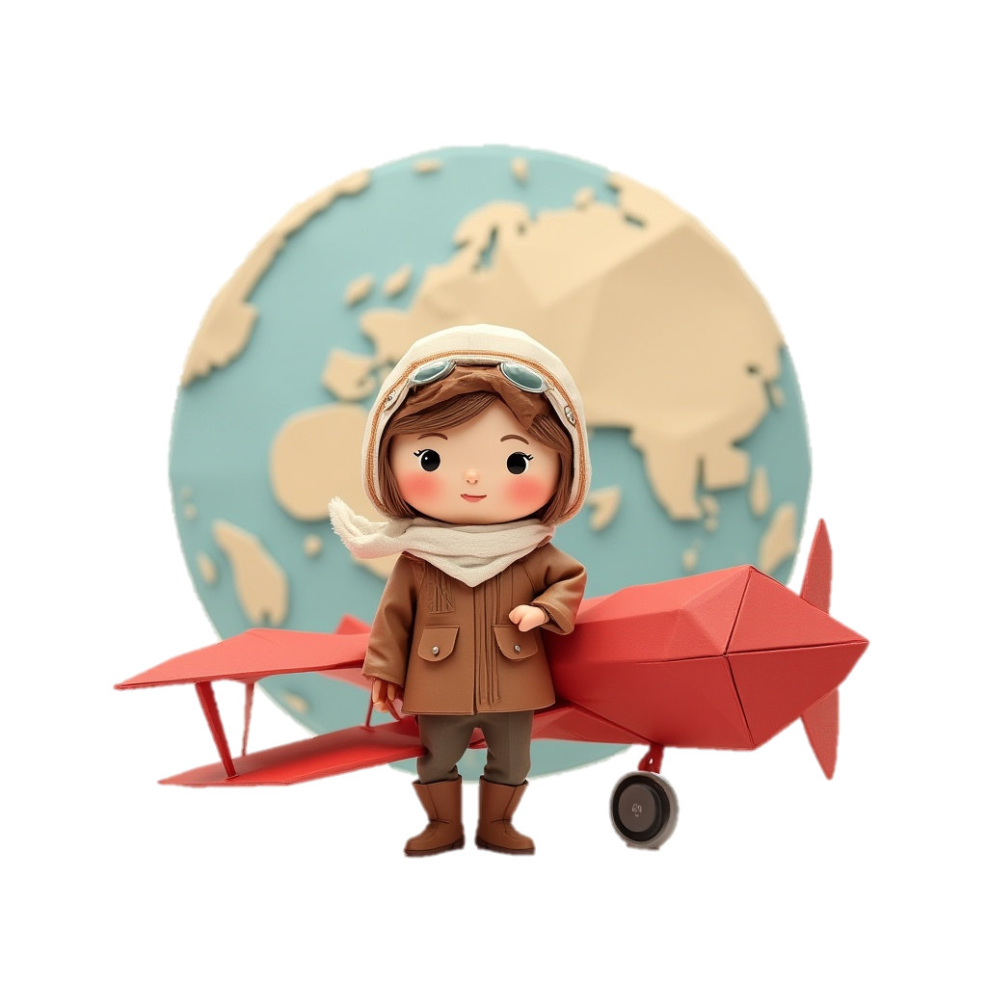


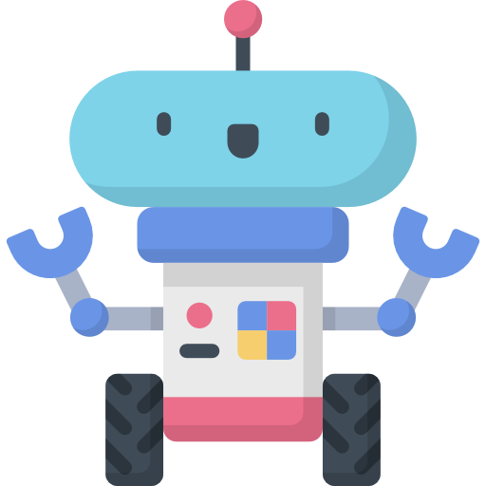


Classe de
Cahier d’Histoire
CM1
Prénom :
Année 2025/2026
Partie Sophie
Classe de
Cahier de sciences
CM1
Prénom :
Année 2025/2026
Classe de
Cahier de géographie
CM1
Prénom :
Année 2025/2026
Partie Elodie
Classe de
Cahier de
sciences
CM1
Prénom :
Année 2025/2026
Prénom :

